Slide 1
批任务调度方案评审（示例 PPT）
虚构示例 · 用于 pptx_to_md 与多模态 Read 演练

Slide 2
痛点
异构节点资源错配；静态优先级无法反映实时画像；需限频重排队缓解震荡。

Slide 3

模块关系示意（嵌入图 1）

Slide 4
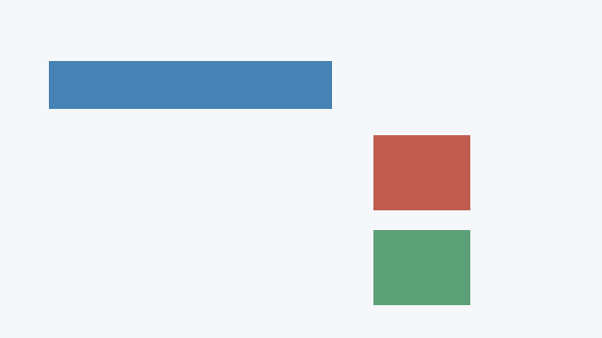
队列与异构节点（嵌入图 2）

Slide 5
下一步
对齐 architecture.md 与 pkg/scheduler 示例代码；进入专利点提炼与交底书草稿。

